Slide 1

pCloud: Platforma Stocare și Partajare în Cloud
Prezentare Elaborată de: Chiriac Ion
Grupa: IT 2501

Slide 2
Structura Lucrării: Puncte Cheie Abordate
Context și Poziționare pe Piață
1
Introducere în istoria și viziunea pCloud.
Arhitectură și Securitate de Bază
2
Cum sunt protejate datele utilizatorilor (criptare, confidențialitate Elvețiană).
Funcționalități Avansate
3
Sincronizare, partajare, colaborare și opțiuni unice (pCloud Crypto).
Avantaje, Limite și Modele de Utilizare
4
De ce este pCloud o alegere excelentă și unde ar putea fi îmbunătățită.
Provocări și Perspective
5
Tendințe viitoare pe piața de cloud și direcția pCloud.

Slide 3




Context Istoric și Poziționare pe Piață
Fondată în 2013 în Elveția, pCloud s-a poziționat rapid ca o alternativă axată pe confidențialitate și ușurință în utilizare față de giganții tech.
Are peste 20 de milioane de utilizatori în întreaga lume, fiind un jucător important pe piața de stocare personală și business.
Misiunea: Oferirea unei soluții de stocare cloud care combină tehnologia avansată de securitate cu o interfață prietenoasă pentru utilizator.
Disponibilă pe toate platformele majore: Windows, MacOS, Linux, iOS, Android, asigurând accesibilitate deplină.
Sediul Elvețian
20M+ Utilizatori
Cross-Platform
Garanția legilor stricte de confidențialitate.
Bază de utilizatori în creștere rapidă.
Acces de pe orice dispozitiv mobil sau desktop.

Slide 4

Securitate Imbatabilă pentru Fișierele Tale
Arhitectura pCloud se bazează pe principiul zero-knowledge encryption pentru a asigura că datele tale rămân private, chiar și față de noi.

Slide 5

Arhitectura și Funcționalitățile de Bază
Securitate de Nivel Militar
Funcționalitatea Unică: pCloud Encryption
pCloud folosește standarde de criptare de vârf pentru a proteja integritatea datelor:
Acest serviciu opțional oferă criptare Zero-Knowledge, asigurând că nimeni, nici măcar pCloud, nu poate accesa conținutul fișierelor tale private.
Criptare 256-bit AES pentru stocarea tuturor fișierelor.
TLS/SSL aplicat la transferul de date, prevenind interceptările.
Redundanță: Datele sunt stocate în centre de date certificate (Tier 3/4) în Europa (Luxemburg) și SUA, cu cinci copii pe servere diferite.
Doar utilizatorul deține cheia de criptare (Crypto Pass). Acesta este ideal pentru documente sensibile, contracte sau informații personale.
Capacități și Sincronizare
Fișiere de Orice Dimensiune
Poți încărca fișiere de mari dimensiuni, inclusiv colecții HD video, fără limitări de mărime.
Viteze Nelimitate
Viteza de upload și download este limitată doar de conexiunea ta la internet.
pCloud Drive
Aplicația desktop care montează spațiul de stocare cloud ca un drive virtual, fără a ocupa spațiu fizic pe hard disk.

Slide 6



Funcționalități Avansate și Flexibilitate Economică
Partajare Avansată
Streaming Integrat
Versionare și Backup
Creare de link-uri de download direct și link-uri de upload (File Request). Opțiunea de a proteja link-urile cu parolă și dată de expirare.
Player audio/video încorporat. Poți reda muzică și filme direct din cloud fără a le descărca.
Păstrează istoricul versiunilor fișierelor (până la 30 de zile) și oferă funcții de backup pentru rețele sociale (Facebook, Instagram) și alte servicii cloud.
Modelul de Abonament Inovator
pCloud se diferențiază prin oferirea unor planuri flexibile, axate pe economii pe termen lung:
Abonament pe Viață (Lifetime)
O plată unică pentru stocare permanentă. Aceasta reprezintă o investiție excelentă, eliminând costurile lunare sau anuale recurente.
Planul Family
Permite până la 5 utilizatori individuali să partajeze un spațiu de stocare comun, dar cu conturi private separate, optimizând costurile.

Slide 7
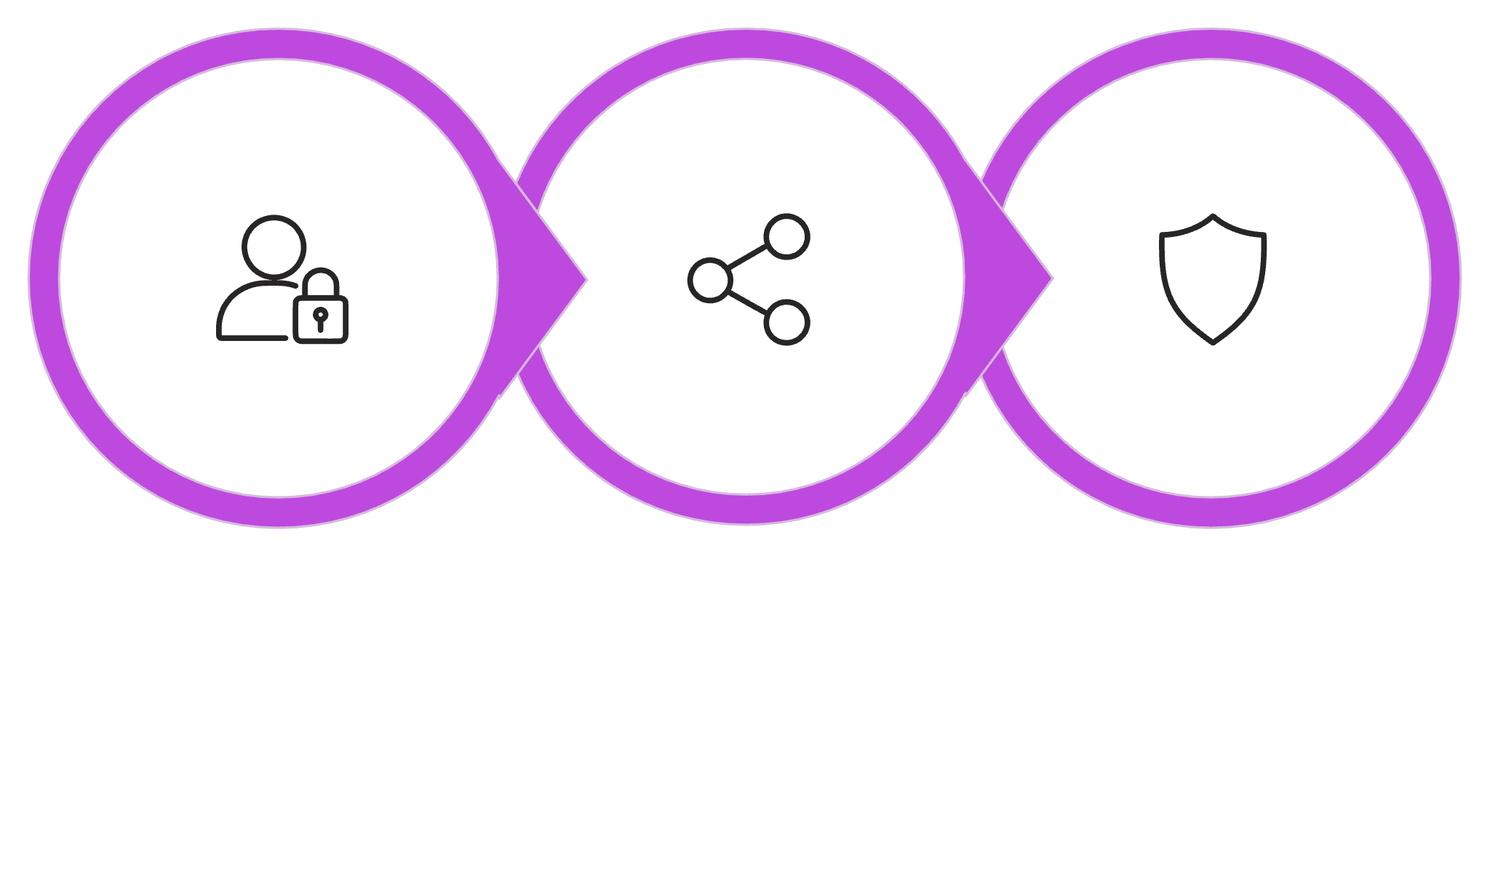



Colaborare și Partajare Simplă: Exemple și Bune Practici
Generează link secur
Trimite link şi parolă
Acces secur şi descărcare
Colaborarea în Echipă: Prin funcția de Foldere Partajate, echipele pot lucra pe aceleași documente, cu permisiuni personalizate de editare sau vizualizare.
Funcția de File Request: Permite utilizatorilor să creeze un link unic unde oricine poate încărca fișiere direct în folderul lor pCloud, fără a avea cont. Ideal pentru colectarea de date de la clienți sau parteneri.
Branding Personalizat: Utilizatorii business pot adăuga logo-ul companiei pe paginile de download și upload, menținând o imagine profesională.

Slide 8

Acces și Colaborare Oriunde, Oricând
Experiența utilizatorului este fluidă, indiferent de dispozitiv. Sincronizarea este rapidă și eficientă, susținând productivitatea remote.

Slide 9
Avantaje Majore și Perspective Viitoare
Confidențialitate Elvețiană
Costuri Optimizate (Lifetime)
Focus pe Securitate
Implementarea pCloud Crypto (Zero-Knowledge) plasează platforma în vârful securității în cloud.
Legislația strictă privind protecția datelor oferă un nivel înalt de încredere, un avantaj competitiv crucial în era digitală.
Opțiunea unică de plată unică elimină povara abonamentelor recurente, fiind mai avantajoasă pe termen lung decât majoritatea competitorilor.
Provocări și Direcții de Dezvoltare (2025+)
Principalele provocări rămân integrarea cu suitele de productivitate (ex. Google Workspace, Microsoft 365) și expansiunea pe piața Enterprise. Perspectivele includ dezvoltarea instrumentelor de AI pentru organizarea fișierelor și îmbunătățirea vitezei de sincronizare pe conexiuni slabe.

Slide 10
Concluzie și Resurse Bibliografice
pCloud oferă o soluție robustă, securizată și rentabilă de stocare cloud.
Prin combinarea securității de nivel militar cu un model de business inovator (Lifetime), pCloud se impune ca o alegere de top pentru utilizatorii care prioritizează confidențialitatea și eficiența costurilor.
Apel la Acțiune
Vizitează
Înregistrează-te gratuit pentru a testa platforma și primește până la 10 GB spațiu de stocare.
www.pcloud.com – Fă primul pas spre libertatea digitală!
Bibliografie (Surse Cele Mai Utilizate):
pCloud Official Website: Security, Features, and Pricing Sections.
TechRadar Pro: In-depth reviews and comparisons of pCloud vs. competitors.
PC Magazine: Evaluations of cloud storage providers' security protocols.
Cryptocurrency and Privacy Forums: Discussions on Zero-Knowledge Encryption implementation.
Official pCloud Blog: Announcements regarding new features and data center locations.
Elvețian Data Protection Laws (DPA) summaries (Contextual source).
Vă Mulțumesc pentru Atenție!

